Slide 1



Fondos de Servicios Educativos - FSE
Inducción en temas Contractuales
Dirección de Contratación
Secretaría de Educación del Distrito - SED
2021

Slide 2


Programación
1
1
Introducción
2
Regímenes Contractuales - Cuantía
3
Normatividad
4
Plan Anual de Adquisiciones - PAA
5
Etapas contractuales
5.1
Etapa Precontractual
5.2
Etapa Contractual
5.3
Etapa Poscontractual

Slide 3
1
INTRODUCCIÓN

Slide 4

1
¿Quiénes somos?
La Dirección de Contratación pertenece al Nivel Central de la SED, y, dentro de sus competencias cuenta para con los FSE:
Capacitar, orientar y apoyar a los Fondos de Servicios Educativos en el ejercicio de la actividad contractual.
(Dec. Distrital 330 de 2008, art. 34, lit. g)

Slide 5

1
¿Qué son los FSE?
Son cuentas contables creadas previos cumplimiento de requisitos legales para con las IED, como un mecanismo de gestión presupuestal y ejecución de recursos para atender sus gastos de funcionamiento e inversión distintos a los de personal.
Perciben ingresos de los diferentes niveles de Gobierno y de otras fuentes privadas, destinados exclusivamente a atender el servicio fundamental de educación.
(Artículo 11 de la Ley 715 de 2001 y artículo 2.3.1.6.3.2. de Decreto 1075 de 2015)

Slide 6

1
Administración de los Recursos FSE
La función de la Ordenación del Gasto esta a cargo de los Rectores o Directores de las IED, y cuenta con la facultad de administrar autónomamente los Fondos de Servicios Educativos- FSE.
(Numeral 10.16, artículo 10 de la Ley 715 de 2001 y el artículo 2.3.1.6.3.4 del Decreto 1075 de 2015)

Slide 7
2
REGÍMENES CONTRACTUALES - CUANTÍA

Slide 8
¿Cuales son los Regímenes Contractuales?
El legislador le otorgó la capacidad a las IED de contratar a través de dos regímenes contractuales divididos por su cuantías, así:
1. Para la celebración de contratos inferiores a los 20 SMMLV:
Reglamento de Consejo Directivo
Procedimiento contractual aprobado por el Consejo Directivo.
Para el 2023 el SMMLV es de $ 1.160.000,00 es decir, la cuantía es de $ 23.199.999,00 m/cte. Teniendo en cuenta que es inferior a los 20 SMMLV.
Cumple con los principios de la función administrativa y sometidos al control administrativo y fiscal. (artículo 209 Constitución Política de Colombia)
Cuantía
(Artículo 12 de la Ley 715 de 2001 y artículo 2.3.1.6.3.17. del Decreto 1075 de 2015)

Slide 9
¿Cuales son los Regímenes Contractuales?
2. Para la celebración de contratos cuando su cuantía es igual y superior a los 20 SMMLV.
Estatuto General de la Contracción Pública - EGCP
Mínima Cuantía
Menor Cuantía
Licitación Pública
Cuantía
Cuyo valor no excede al 10 % de la menor cuantía. Para el 2023 de $ 23.200.000,00 y el valor no excede los $ 32.480.000,00 m/cte.
Hasta 280 SMMLV. Para el 2023 el valor no excede los $ 324.800.000,00 m/cte.
Superior a los 280 SMMLV. Para el 2023 el valor que supere los $ 324.800.001,00 m/cte.
(El SMMLV para el 2023 es de $ 1.160.000 m/cte.)

Slide 10
3
NORMATIVIDAD

Slide 11
3
Normatividad Contractual Relacionada con los FSE
Norma
Constitución Política de Colombia
Ley 80 de 1993
Ley 1150 de 2007
Ley 1882 de 2018
Decreto 1082 de 2015
Ley 715 de 2001
Decreto 1075 de 2015
Ley 1437 de 2011 (Modificado por la Ley 2080 de 2021)
Ley 1712 de 2014
Ley 2195 de 2022
Titulo
Constitución Política de Colombia expedida en 1991, es la base de todo sistema político y normativo.
Estatuto General de la Contratación – EGC
Norma relacionada con el EGC
Norma modifica al EGC. (Regla de la subsanabilidad)
Norma compilatoria del EGC
Fondos de Servicios Educativos FSE Art.11,12,13 y 14
Reglamentario Sector Educación y de FSE
Código de Procedimiento Administrativo y de lo Contencioso Administrativo
Ley de Transparencia y del Derecho de Acceso a la Información Pública Nacional
El artículo 53 -actividad contractual publicidad SECOP

Slide 12
4
PLAN ANUAL DE ADQUISICIONES - PAA

Slide 13
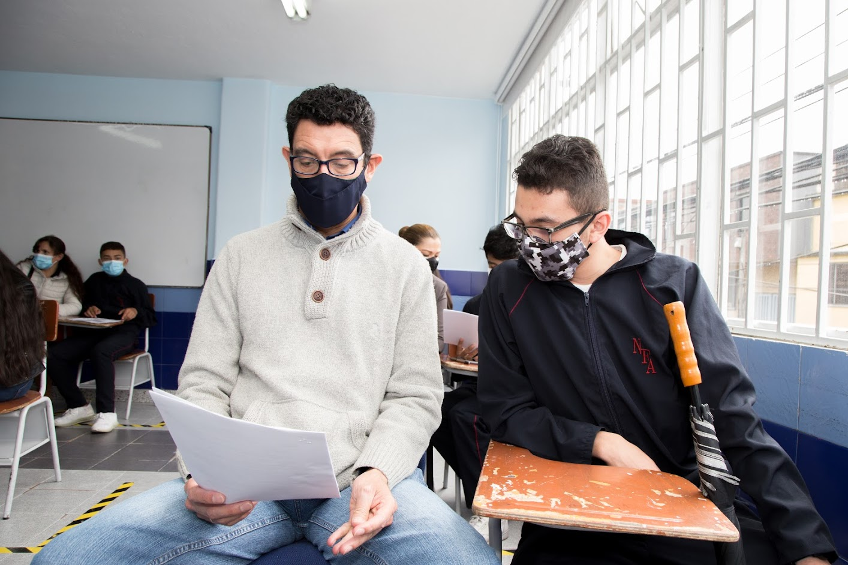
4
Plan Anual de Adquisiciones – PAA
El PAA es una herramienta que, en cumplimiento del principio de planeación, permite en este caso a las IED identificar, registrar, programar y divulgar las necesidades de bienes, obras y servicios.
Adicionalmente, garantiza la publicidad para con los proveedores interesados de las compras públicas que corresponden en su interés.

Slide 14

¿Se debe publicar el Plan Anual de Adquisiciones – PAA en el SECOP?
El PAA, se publicará en la plataforma del SECOPII completo, es decir, sin distinguir los regímenes contractuales que por su cuantía les acarrea a los FSE.
Para el caso de los procesos contractuales del EGCP las IED determinará en sus estudios la aclaración de que el PAA se encuentra publicado en el SECOPII.
(Respuesta CCE – RS20221226015366).

Slide 15
4
Etapas del Plan Anual de Adquisiciones – PAA
Elaboración
Se realiza anualmente independiente del régimen contractual de la IED, es decir, que opera para las contrataciones del Régimen Especial o el EGC.
Publicación
Se publica en la plataforma del SECOP, antes del 31 enero de la anualidad.
Actualización
Colombia Compra Eficiente - CCE recomienda por lo menos una vez durante su vigencia en el mes de julio actualizarlo, y, podrá cuando:
haya ajustes en los cronogramas de adquisición, valores, modalidad de selección, origen de los recursos;
para incluir nuevas obras, bienes y/o servicios;
excluir obras, bienes y/o servicios; o
modificar el presupuesto anual de adquisiciones.

Slide 16
4
Tips para la elaboración del PAA
1. Identificarse las necesidades del Colegio
2. Verificarse el presupuesto aprobado para la contratación.
3. Revisarse el formato preestablecido por CCE que se encuentra publicado en la plataforma de SECOP.
4. Desagregar cada línea por contrato y no por ítems o bienes (artículos).
5. Identificados plenamente utilizando el clasificador de bienes y servicios de las Naciones Unidas hasta el tercer nivel: (segmento – familia – clase)
6. Indicarse el valor estimado del contrato, el tipo de recursos, la modalidad de selección, y la fecha aproximada en la cual la IED iniciará el Proceso de Contratación, entre otros.

Slide 17
5
ETAPAS CONTRACTUALES

Slide 18
5.1
Etapas de la Contratación
5.1. Etapa Precontractual
Planeación
Estudios del Sector y del Mercado
5.2. Etapa Contractual
Suscripción y legalización del Contrato
Ejecución Contractual
5.3. Etapa Poscontractual
Liquidación
Estado de las obligaciones Contractuales
Proceso de Selección
Pago

Slide 19
5.1
ETAPA PRECONTRACTUAL

Slide 20
5.1
Planear en la Contratación
La gestión contractual de las IED debe estar precedida por el desarrollo de los estudios, análisis, y demás trámites que permitan definir las condiciones del contrato a celebrar.
Dichos estudios o análisis deberían por lo menos identificar los siguientes elementos:
La necesidad que se va a contratar, las calidades, especificaciones y características técnicas (anexo o ficha técnica) y las cantidades del bien obra o servicio, entre otros.
El estudios del sector y de costos referente a las alternativas del mercado, le permitirá, identificar la existencia de la disponibilidad de proveedores y de los procedimientos, trámites y requisitos que deberá cumplir el futuro contratista, como determinar el valor del contrato.
La construcción del estudio previo, siendo, aquellos análisis, documentos y tramites que deben adelantarse por las IED sin importar el régimen legal que le aplique. (Concepto 80112- EE54389 de septiembre 4 de 2008.)
1
2
3
(Documento - Anexo circular conjunta No. recomendaciones para optimizar la gestión contractual de las entidades públicas que no se rigen por el estatuto general de contratación de la administración pública.)

Slide 21
5.1
Anexo o Ficha Técnica
Cuenta con el fin de determinar el QUÉ, es decir, se debe establecer mediante el detalle de los elementos, la necesidad del bien, obra o servicio que la IED pretende adquirir, y puede apoyarse con el nivel central, así:
Solicitud Técnico
Mantenimiento de instalaciones físicas, hidráulicas, eléctricas; obras públicas
Bienes o servicios relacionados con comunicaciones, informática, tecnológicos, libros.
Bienes relacionados con la misión del colegio o elementos de Bioseguridad
Transporte o Tienda Escolar
Desinfección, desratización, poda, lavado de tanques, arrendamientos
Nivel Central
Dirección de Construcción y Conservación de Establecimientos Educativos.
Oficina Administrativa de REDP, La Subsecretaría de Calidad y Pertinencia y la Dirección de Ciencias, Tecnologías y Medios Educativos.
Dirección de Dotaciones Escolares y Dirección de Talento Humano.
Dirección de Bienestar Estudiantil.
Dirección de Servicios Administrativos y la Dirección de Talento Humano (SST).

Slide 22


5.1
Anexo o Ficha Técnica
Tips para la construcción del Anexo Técnico
1. Detallar de manera precisa el elemento del bien, servicio u obra adquirir, determinando unidad de medida material si es posible entre otros.
2. Pueden apoyarse con imágenes que muestren lo que se pretende adquirir o contratar en la IED.
3. No mencionarse MARCAS – para no limitarse la pluralidad de oferentes.
4. Elaborarse por la persona idónea que cuenta con el mediano conocimiento de la necesidad.

Slide 23
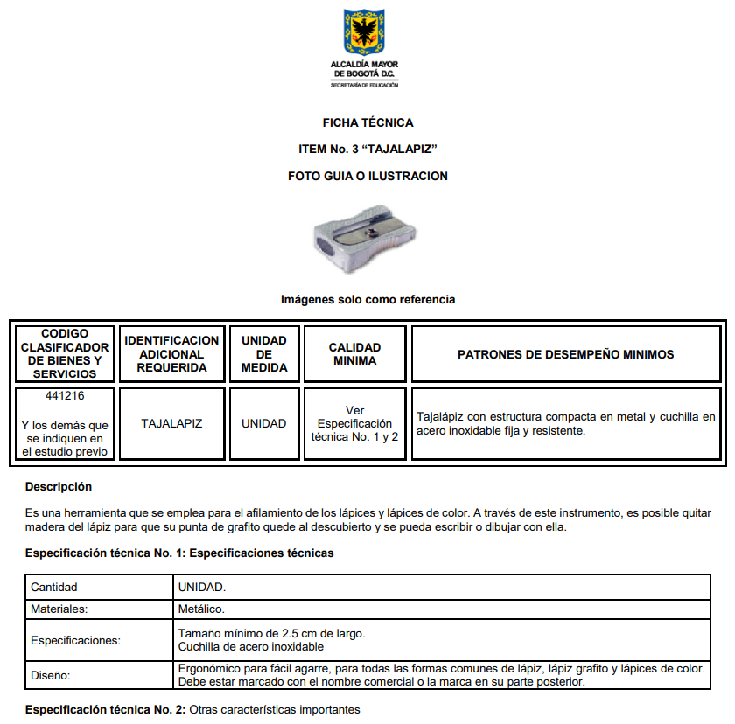
5.1
Anexo o Ficha Técnica
(Proceso SECRETARIA DE EDUCACION DEL DISTRITO SED-SA-SI-DDE-069-2021 (Presentación de oferta))

Slide 24
5.1
Estudio del Sector y del Mercado
Estudio del Sector:
Nos permite conocer el sector relacionado con el objeto a contractual de obra, bien o servicio en aspectos: Legales, comercial, técnico y análisis de riesgo.
Tips a tener en cuenta:
¿Cuál es su necesidad y cómo puede satisfacerla?
¿Cómo y quiénes pueden proveer los bienes, obras y servicios que necesita?
¿Cuáles son los posibles proveedores que desarrollan su actividad?
¿Qué requisitos normativos o permisos requiere mi contratación?
(Decreto 1082 de 2015, ART. 2.2.1.1.1.6.1., deber de análisis de las Entidades Estatales del sector económico y de los oferentes por parte de las entidades estatales.)

Slide 25
5.1
Estudio del Sector y del Mercado
Estudio del Mercado
Es el estudio de los precios unitarios y totales representativos del mercado, con la finalidad de estimar el presupuesto oficial para el objeto contractual.
Fuentes de la Información Precios del Mercado
Solicitud de Cotizaciones
Análisis de Histórico de la Contratación (traídos al valor presente)
Bases de datos de la SED, precios del mercado de proveedores publicados en plataformas del SECOP u otros medios tecnológicos.
(Decreto 1082 de 2015, ART. 2.2.1.1.1.6.1., deber de análisis de las Entidades Estatales del sector económico y de los oferentes por parte de las entidades estatales.)

Slide 26
5.1
Estudio del Sector y del Mercado
Tips para la solicitud de cotizaciones
Se recomienda en la buena práctica como mínimo el análisis de 3 cotizaciones.
Se sugiere que mínimo una cotización sea aportada por el encargado del proyecto (docente).
Se recomienda que la solicitud de cotización se haga por medio de correo electrónico adjuntando la ficha técnica o el anexo técnico del proceso a contratar.

Slide 27
5.1
Estudio del Sector y del Mercado
Ejemplo del correo a remitir para la solitud de cotización en ámbito general:
Señores Dispapeles.
La IED xxx, se encuentra interesada en conocer los precios de los artículos que se relacionan en el archivo adjunto.
En caso de que la IED decida realizar la adquisición de los bienes y servicios indicados, se realiza por medio de un proceso de convocatoria pública la cual será debidamente publicada en la plataforma SECOP I y en caso de resultar adjudicatario del respectivo proceso los siguientes son los impuestos y tasas que se descuentan que haya lugar al respectivo contrato:
xxx
El (los) código(s) de su actividad económica deben ser relacionados con los bienes, obras o servicios cotizados.
Solicitamos su colaboración dando respuesta a esta solicitud, remitiendo la cotización en un tiempo no mayor a 3 días hábiles.
Cordial Saludo
xxx
(Cargo)

Slide 28
5.1
Estudio del Sector y del Mercado
Las ayudas aquí mencionadas, le permitirá la construcción del formato de la Oferta Económica, así mismo, el precio estimado es el resultado del estudio del mercado elaborado, incluido todos los gastos que le concierne al proveedor y la IED para con el contrato.
(Proceso SECRETARIA DE EDUCACION DEL DISTRITO SED-SA-SI-DDE-069-2021 (Presentación de oferta) ajustado para las IED)

Slide 29
5.1
Estudios Previos
Contenidos mínimos, como:
1. La descripción y justificación de la necesidad que se pretende satisfacer.
2. El objeto a contratar.
3. Las condiciones técnicas exigidas.
4. Análisis del Sector y del Mercado.
5. El valor estimado del contrato relacionado con el CDP.
6. El plazo de ejecución.
10. Requisitos Habilitantes (jurídicos, técnicos y financieros etc.)
11. Criterios para seleccionar la oferta más favorable.
12. Análisis de riesgos.
13. Garantías.
8. Identificación del régimen contractual y modalidad de la contratación.
Entre otros.
7. Forma de pago.
9. Obligaciones de las partes (IED y e futuro contratista)

Slide 30
5.1
Garantías
Seriedad de la Oferta
Salarios y Prestaciones Sociales
Responsabilidad Extracontractual
Cumplimiento
Calidad de los Bienes y/o Servicios
5
4
3
2
1
Acorde con el análisis de riesgos que se realice, según el bien, obra o servicio a contratar, se estimarán, asignarán y distribuirán los riesgos, aquellos que puedan ser amparados, se indicarán y justificará la constitución de garantías. (https://colombiacompra.gov.co/sites/cce_public/files/cce_documents/cce_manual_cobertura_riesgo.pdf)

Slide 31
5.1
Invitación o Convocatoria
La IED garantizará la publicación de la invitación o convocatoria, para ello, se recomienda tener en cuenta el estudio previo elaborado y como mínimo:
La forma de pago y tasas o impuestos a cargo.
La forma como se seleccionará la oferta más favorable.
Clausulado referente de contrato.
Cronograma.
Requisitos habilitantes (jurídicos, técnicos, financieros si hay lugar).
Publicación de los anexos que le componen.

Slide 32
5.1
Invitación o Convocatoria
Las IED tendrá en cuenta para sus procesos contractuales en los Requisitos Jurídicos el régimen de inhabilidades, como:
Contraloría/Fiscal
Procuraduría/Disciplinario
Medidas Correctivas y Preventivas
Personería
Antecedentes Penales
Delitos Sexuales

Slide 33
¿La gestión contractual se debe publicar en el SECOP?
Régimen Especial
Las IED publicarán en el SECOPII los procesos contractuales adelantados por el Régimen Especial, en concordancia con el artículo 53 de la Ley 1795 de 2022 y la Circular 13 de 2022 expedida por la SED.
Estatuto General de la Contratación Pública - EGCP
La IED publicarán sus procesos contractuales de EGCP en el SECOPI, tal como hasta ahora han venido realizándolo. Esta situación se mantendrá hasta tanto la Agencia Colombiana de Contratación Pública - Colombia Compra Eficiente emita la circular que defina la fecha en la que las Instituciones Educativas de Bogotá deben ingresar a la plataforma de SECOPII.

Slide 34
5.2
ETAPA CONTRACTUAL

Slide 35
5.2
Etapa Contractual
Suscripción y Legalización del Contrato
Ejecución Contractual
Pagos
Desarrollo del objeto contractual, por parte del contratista, y de la contraprestación por parte del contratante, en las condiciones forma y plazos pactados.

Slide 36
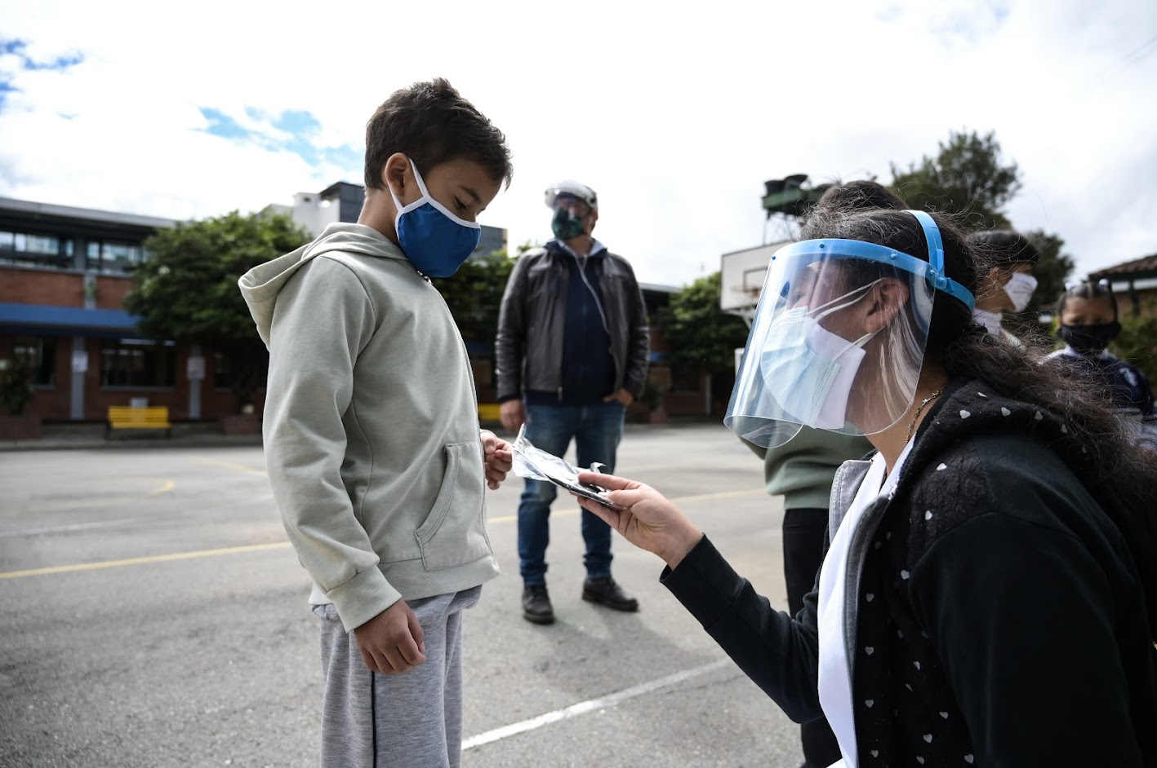
5.2
Tipos de Contratos en los FSE
Obra
Transporte
Compraventa
Suministro
Tienda escolar
Servicios
P.S.P Contador

Slide 37
5.2
Perfeccionamiento del Contrato
Acuerdo Entre Partes
Perfeccionamiento
Contraprestación
Objeto del Contrato
(Artículo 41- Ley 80 de 1993)

Slide 38
5.2
6
Requisitos de Ejecución
Aprobación de la Garantía
Registro Presupuestal
Ejecución del Contrato

Slide 39
5.2
Supervisión
Seguimiento
Técnico
Administrativo
Financiero
Contable
Jurídico
Esta vigilancia tiene como objetivo proteger la moralidad administrativa, prevenir la ocurrencia de actos de corrupción y tutelar la transparencia de la actividad contractual y debe ejercerse para el caso de las IED, a través de un supervisor.
(1 Artículo 83, Ley 1474 de 2011)

Slide 40
5.2
Requisitos Mínimos para Pagos
1. Recibo y cumplimiento del objeto contratado
2. Factura o cuenta de cobro
4. Recibo de almacén (bienes)
3. Verificación del pago de aportes SSSI
5. Reportes de Inhabilidades (parciales)

Slide 41
1
5.2
Recibo y Cumplimiento del Objeto Contratado
Seguimiento
Control
Pago
El supervisor verifica que los bienes, obras o servicios se hayan cumplido a satisfacción, para ello el supervisor, dejará constancia escrita, para adelantar los correspondientes pagos.

Slide 42
5.3
ETAPA POSCONTRACTUAL

Slide 43
5.3
Contratos Objeto de Liquidación FSE
1. Los contratos de tracto sucesivo, es decir, aquellos cuya ejecución o cumplimiento se prolongue en el tiempo.
2. Los contratos en los que se haya pactado específicamente la liquidación.
3. Los contratos terminados anormalmente como aquellos que, terminan antes del cumplimiento del plazo contractual por incumplimiento de alguna de las partes.
4. La liquidación no será obligatoria en los contratos de prestación de servicios profesionales y de apoyo a la gestión. Salvo en los casos en los que queden saldos pendientes por ejecutar.

Slide 44
5.3
Plazo Para Liquidar el Contrato
ACTIVIDAD | PLAZO PARA REALIZARLA | DESCRIPCIÓN
Liquidación Bilateral o de Mutuo Acuerdo | Dentro de los cuatro (4) meses siguientes a la fecha de terminación del plazo de ejecución contractual o lo pactado en el contrato. | Consiste en suscribir un acta por las partes del contrato (ordenador del gasto de la IED y contratista), en la que se establecen las condiciones de la contratación y la forma en que se cumplieron las obligaciones pactadas. Se establece el estado financiero y de pagos del valor del contrato. Además, deberá ser avalada por quién ejerció la labor de supervisión.
Liquidación Unilateral | Se cuenta con dos (2) meses para realizarla, una vez vencido el plazo para la liquidación de mutuo acuerdo (4 meses), o antes si el contratista manifiesta la voluntad de no firmar el acta de liquidación. | Mediante un acto administrativo (resolución) expedido por el ordenador del gasto se plasman las mismas condiciones descritas en la liquidación de mutuo acuerdo. Además, deberá mencionarse lo actuado frente al contratista para lograr la liquidación de mutuo acuerdo y la causa por la cual no se pudo hacer la liquidación consensuada.
PLAZO TOTAL PARA LIQUIDAR 6 MESES
Si vencido el plazo establecido para la liquidación, esta no se ha realizado, la misma podrá ser efectuada en cualquier tiempo dentro de los dos (2) años siguientes al vencimiento del término a que se refieren la liquidación de mutuo acuerdo y unilateral. Si superare este término la IED ya no contara con la competencia para liquidarlo.
NOTA: Los contratistas tendrán derecho a efectuar salvedades en la liquidación.

Slide 45

Contáctenos para mayor información:
Correo electrónico: contratacioncolegios@educacionbogota.gov.co
PÁGINA WEB: https://www.educacionbogota.edu.co/intrased/servicios-intrased/directorio-fse

